Slide 1
راهنمای کامل حقوقی و اداری
نامه عدم نیاز برای بیمه بیکاری
تعریف، شرایط دریافت مقرری، تاریخ موثر، حقوق کارگر و تکالیف کارفرما
حصین حاسب
hacinhaseb.com

Slide 2
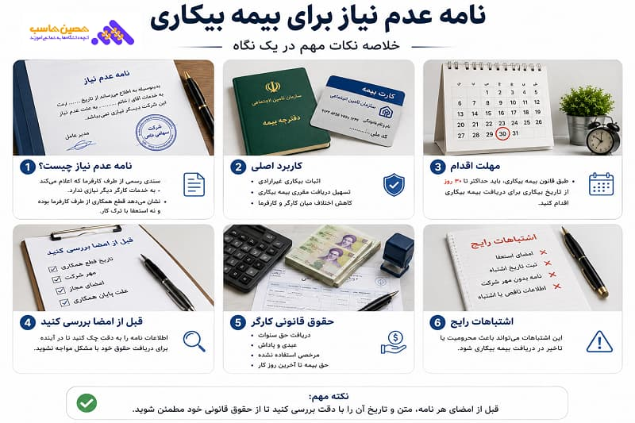

Slide 3
تعریف نامه عدم نیاز
نامه عدم نیاز سندی است که توسط کارفرما صادر می‌شود و در آن اعلام می‌کند که از تاریخ مشخصی دیگر به خدمات کارگر یا کارمند نیاز ندارد.
این نامه معمولاً شامل موارد زیر است:
مشخصات کارگر (نام، شماره پرسنلی، کد ملی)
✓
عنوان شغل و محل خدمت
✓
تاریخ شروع همکاری
✓
تاریخ قطع همکاری
✓
علت قطع همکاری
✓
تایید غیرارادی بودن قطع همکاری
✓
2

Slide 4
چرا این نامه اهمیت دارد؟
نامه عدم نیاز به‌عنوان یک سند مهم، نقش کلیدی در احراز "بیکاری غیرارادی" و دریافت بیمه بیکاری ایفا می‌کند . ناآگاهی از مفهوم، نحوه تنظیم و تاریخ موثر آن، کارگران را از حقوق قانونی‌شان محروم می‌کند.
1
2
3
سند اثبات بیکاری غیرارادی
مرجع تشخیص شعب تامین اجتماعی
پیش‌نیاز صدور مفاصا حساب بیمه
قرینه‌ای بر اینکه بیکاری به میل کارگر نبوده است
مورد استناد در اداره کار و شعب تامین اجتماعی
همراه با مفاصا حساب برای تعیین وضعیت حق بیمه
3

Slide 5
شرایط بهره‌مندی از بیمه بیکاری
برای استفاده از مقرری بیمه بیکاری باید سه شرط زیر احراز شود:
بیکاری، غیرارادی بوده باشد
۱
نامه عدم نیاز مهم‌ترین سند اثبات این موضوع است
مشمول قانون کار و تامین اجتماعی باشد
۲
قرارداد کارگر تابع قانون کار و بیمه تامین اجتماعی بوده است
سابقه پرداخت کافی حق بیمه را داشته باشد
۳
طبق مدت زمان مقرر در قانون بیمه بیکاری
4

Slide 6
چه زمانی کارفرما نامه را صادر می‌کند؟
تعدیل نیرو
1
تعطیلی کارگاه
2
به دلیل مشکلات مالی یا کاهش فعالیت شرکت
تعطیلی کامل یا موقت محل کار
تغییر ساختار سازمانی
3
کاهش حجم کار
4
حذف برخی پست‌های سازمانی
عدم توانایی در حفظ همه نیروهای فعلی
نکته:
تاریخ صدور نامه باید با تاریخ واقعی قطع همکاری منطبق باشد و بهتر است در سربرگ رسمی، با شماره، تاریخ، امضا و مهر معتبر صادر شود.
5

Slide 7
تاریخ نامه و تاثیر آن بر مقرری
تاریخ قطع همکاری، مبنای محاسبه مهلت قانونی معرفی به بیمه بیکاری است
!
۳۰
تاریخ عقب‌تر از واقعیت ممکن است بخشی از حق کارگر را از بین ببرد
!
روز مهلت قانونی اعلام بیکاری
تاریخ جلوتر از واقعیت (کار بدون بیمه) نیز در بررسی پرونده مشکل‌ساز است
!
طبق بند ب ماده ۶ قانون بیمه بیکاری
بهتر است تاریخ نامه با لیست بیمه و سایر مدارک هم‌خوانی داشته باشد
!
6

Slide 8
اجزای اصلی نامه عدم نیاز
سربرگ رسمی شرکت با شماره و تاریخ
1
مشخصات کامل کارگر (نام، کد ملی، شماره بیمه)
2
عنوان شغلی و تاریخ شروع و پایان همکاری
3
ذکر دقیق علت عدم نیاز (تعدیل نیرو، کاهش فعالیت و…)
4
تاکید صریح بر غیرارادی بودن بیکاری
5
امضای مقام مجاز و مهر معتبر شرکت
6
7

Slide 9
تفاوت نامه عدم نیاز، ترک کار، استعفا و تعدیل نیرو
امکان بررسی بیمه بیکاری | صادرکننده | علت پایان همکاری | نوع نامه
معمولاً بله | کارفرما | عدم نیاز کارفرما | نامه عدم نیاز
معمولاً بله | کارفرما | کاهش نیرو یا تغییر ساختار | نامه تعدیل نیرو
ممکن است مشکل ایجاد کند | کارفرما (با گزارش) | ترک محل کار بدون تشریفات | نامه ترک کار
معمولاً خیر | کارگر | درخواست خود کارگر | استعفا
توجه: نوع پایان همکاری و مدارک ارائه‌شده، تاثیر مستقیمی بر روند بررسی درخواست بیمه بیکاری دارند.
8

Slide 10
حقوق و مزایای کارگر پس از دریافت نامه
دریافت نامه عدم نیاز به معنای پایان حقوق قانونی کارگر نیست؛ کارفرما مکلف به تسویه کامل است:
1
2
3
4
حق بیمه
حق سنوات
عیدی و پاداش
مرخصی ذخیره‌شده
پرداخت حق بیمه تامین اجتماعی تا آخرین روز اشتغال کارگر
معادل حداقل یک ماه حقوق به ازای هر سال سابقه کار (ماده ۲۴ قانون کار)
به نسبت مدت کارکرد در همان سال، محاسبه و پرداخت می‌شود
مرخصی استحقاقی استفاده‌نشده، تبدیل به وجه نقد بر اساس آخرین مزد
9

Slide 11
تبعات امتناع کارفرما از صدور نامه
تبعات برای کارگر
تبعات برای کارفرما
• دشوار شدن اثبات بیکاری غیرارادی
• امکان طرح شکایت توسط کارگر در اداره کار
• طولانی شدن فرآیند رسیدگی به پرونده
• الزام به پرداخت حقوق معوقه، بیمه و سنوات
• احتمال رد موقت یا دائمی درخواست
• آسیب به اعتبار قانونی و اداری کارگاه
کارگر می‌تواند با شکایت به اداره کار، حتی بدون این نامه، حقوق خود را پیگیری کند؛ اما این مسیر زمان‌بر است.
نامه عدم نیاز شفاف، ضمن انجام تکلیف قانونی، از اعتبار کارگاه در مراجع رسمی نیز حفاظت می‌کند.
10

Slide 12
آیا نامه عدم نیاز حذف شده است؟
3
2
1
وضعیت امروز
مرداد ۱۴۰۱
تا تابستان ۱۴۰۱
در عمل، بسیاری از شعب تامین اجتماعی همچنان این نامه را مطالبه می‌کنند
با رای دیوان عدالت اداری، کارگران قرارداد دائم از الزام ارائه این نامه معاف شدند
ارائه نامه عدم نیاز، شرط اصلی و الزامی دریافت بیمه بیکاری بود
نتیجه
حذف این نامه به معنی بی‌اهمیت شدن آن نیست؛ داشتن نامه‌ای دقیق و معتبر همچنان از بروز اختلافات جلوگیری می‌کند.
11

Slide 13
نکات کلیدی برای نگارش اصولی نامه
استفاده از سربرگ رسمی شرکت یا کارگاه
ذکر دقیق مشخصات کارگر و شماره بیمه
✓
✓
ثبت واضح تاریخ شروع و پایان همکاری
توضیح شفاف علت عدم نیاز کارفرما
✓
✓
تاکید صریح بر غیرارادی بودن بیکاری
درج شماره، تاریخ، امضا و مهر معتبر
✓
✓
12

Slide 14
جمع‌بندی
نامه عدم نیاز، سند اصلی اثبات غیرارادی بودن بیکاری است
1
تنظیم و تسهیل روند اداری دریافت مقرری بیمه بیکاری
2
پیشگیری از بروز اختلافات آتی میان کارگر و کارفرما
3
همیشه صحت تاریخ و مندرجات نامه را پیش از امضا بررسی کنید.
13

